Slide 1

ESPECIALIZAÇÃO EM SAÚDE DA FAMÍLIA-EAD-UNASUS-UFPEL
UNIVERSIDADE ABERTA DO SUS – UNASUS
UNIVERSIDADE FEDERAL DE PELOTAS
Departamento de Medicina Social
PUERICULTURA: MELHORIA DA ATENÇÃO ÀS CRIANÇAS DE 0-6 ANOS DO ESF SANTO ANTÔNIO-JÚLIO DE CASTILHOS- RS
Enfa: Raquel de Oliveira Costa Lunkes
Orientador:Rafael Guerra Lund

Slide 2
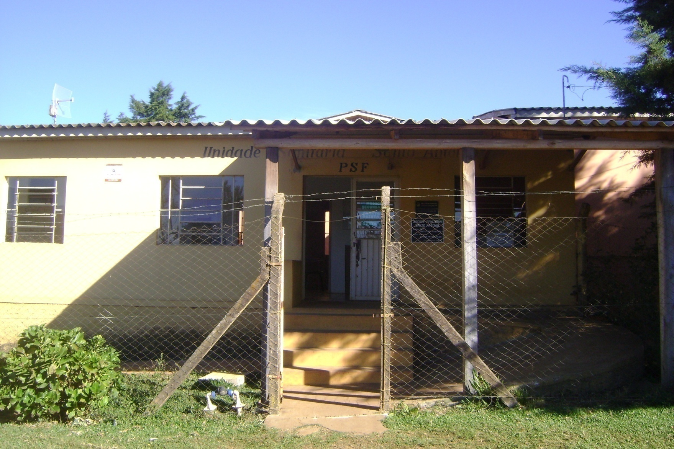
ESF Santo antônio

Slide 3


Introdução
Puericultura: proteção integral à criança de perigos de antes da sua formação até o término da infância(BRASIL, 2009) ;
Importante fase de desenvolvimento infantil;
Promoção de indivíduos saudáveis
Desenvolvimento do caráter e habilidades;
Capazes de contribuir com a comunidade.

Slide 4
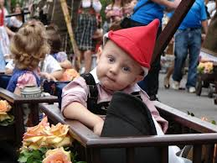
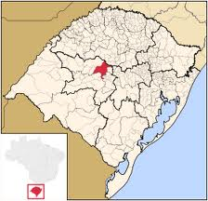
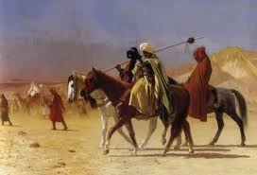

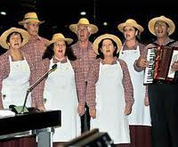
JC: 19.974 habitantes
Agricultura e pecuária
1 hospital, 5 ESFs, Ambulatório Central, Caps, Posto Central

Slide 5
ESF Santo Antônio: região leste de Júlio de Castilhos;
Julho de 1991 como UBS, passa a ESF em fev de 2004;
495 famílias e 2.898 pessoas;
1307 são homens e 1583 mulheres; 159 são crianças de 0-6 anos;
Três bairros na cidade e 8 interiores;
Não havia atenção específica voltada as crianças.

Slide 6
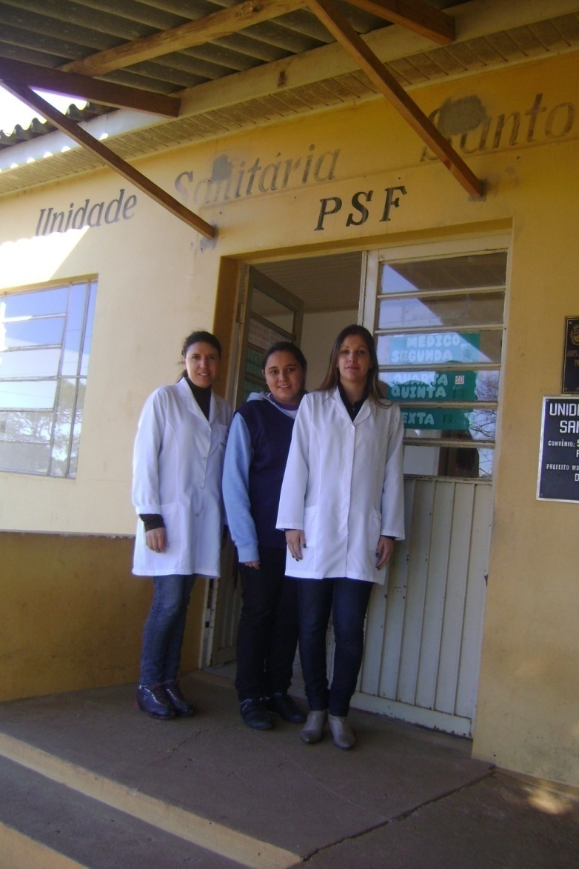
Equipe de enfermagem

Slide 7
Objetivos
Criar a atenção integral para crianças de 0 a 6 anos;
Melhorar a qualidade do atendimento à criança;
Mapear as crianças de risco;
Promover a saúde bucal; aleitamento materno; nutrição infantil;
Prevenção de acidentes;
Realizar ações de promoção à saúde;
Prevenção de doenças nas famílias das criança.

Slide 8
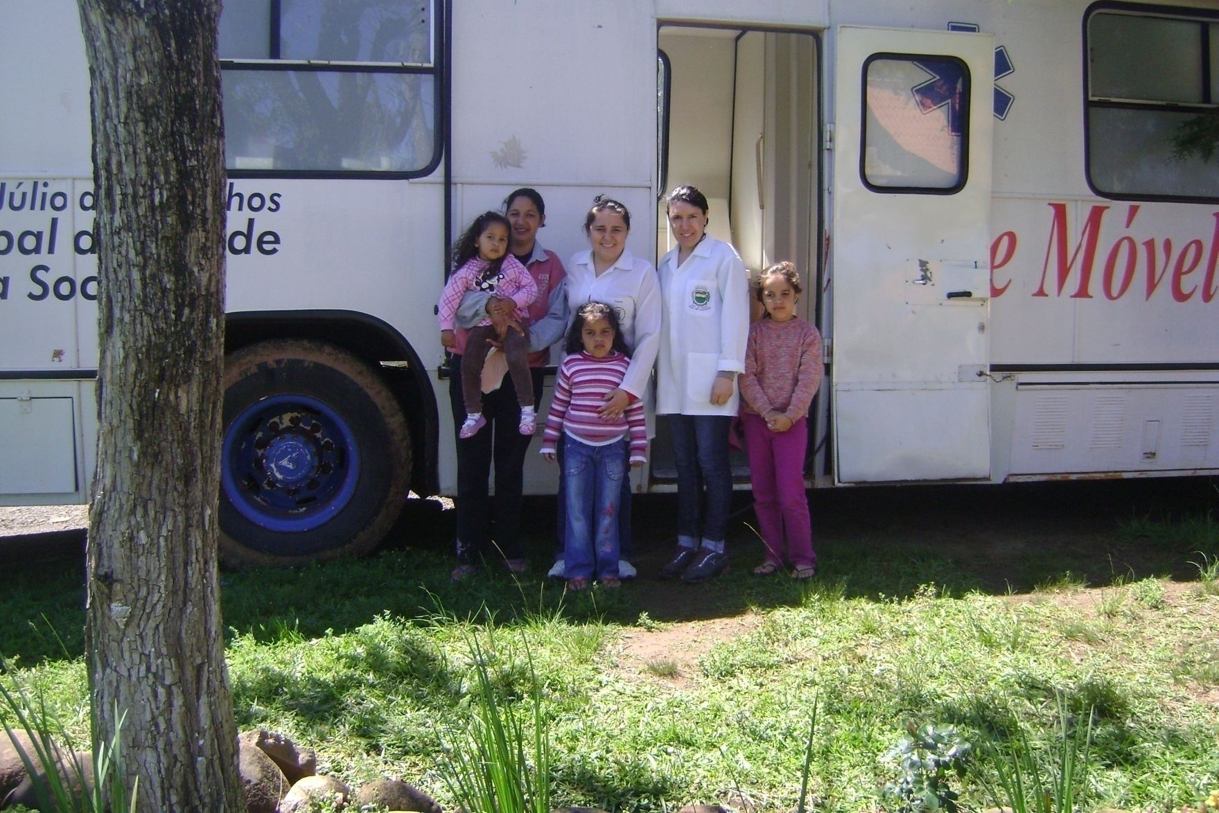
Atendimento no interior

Slide 9
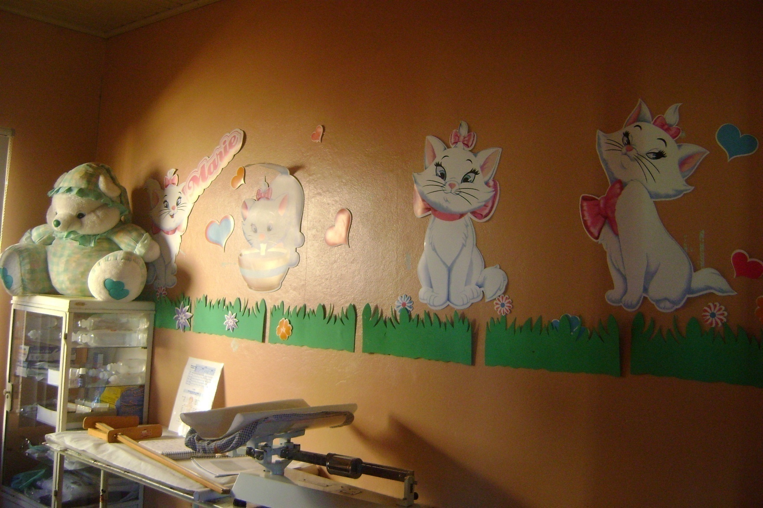
Atendimento no ESF

Slide 10
Metas
Criar a atenção em puericultura para 50%;
Busca ativa de 100% das crianças faltosas;
Capacitar 100% dos profissionais cfe. MS;
Vacinar 100% das crianças;

Slide 11
Suplementação de ferro em 100% das crianças;
Triagem auditiva em 100% das crianças;
Teste do pezinho em 100% das crianças até 7 dias;
Identificar 100% das crianças com risco para morbidade/mortalidade.

Slide 12
Ações
Cadastramento de 100% das cças. e busca ativa;
Realização de 86,8% de teste do pezinho em RNs;
Agenda aberta;
Orientação para triagem auditiva em 100%.

Slide 13
Atualização do calendário de vacinação de 94,9% das crianças;
Suplementação de ferro em 71,4% das crianças;
Capacitação contínua da equipe;
Material instrutivo para as mães;
Atendimento de 52,20% de crianças.

Slide 14
Logística
Cadastramento das crianças através das ACS;
Consultas de enfermagem, visita domiciliar, busca ativa;
Diálogo aberto com a comunidade;
Criação de material sobre cuidados gerais, amamentação, acidentes na infância;
Capacitação constante da equipe.

Slide 15
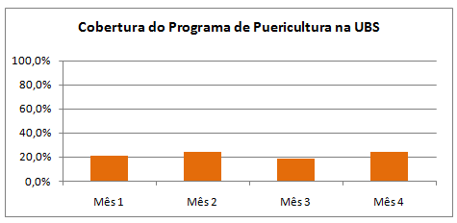
Resultados
Atendimento de 52,20% (meta 50%)
83 crianças atendidas ...
20,8
23,9
18,2
24,5

Slide 16
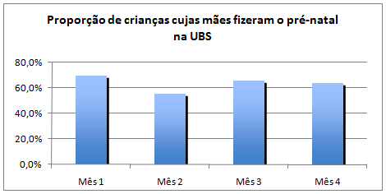
Mães fizeram pré-natal na UBS:
69,7
65,5
55,3
64,1

Slide 17
Crianças com atendimento em dia: 66,7%;
Crianças com registro em ficha espelho: 100%;
Crianças com déficit de peso:5,1% (meta 0%);

Slide 18
Crianças com excesso de peso:5,1%(meta 0%) ;
Crianças com curva de peso descendente ou estacionária: 2,6%;
Crianças com desenvolvimento neurocognitivo em dia: 92,1%.

Slide 19
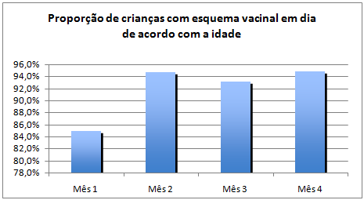
Crianças com esquema vacinal em dia:
( meta 100%)
94,7
94,9
93,1
84,8

Slide 20
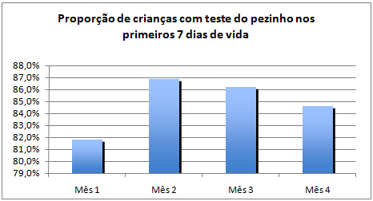
Crianças com teste do pezinho realizado nos primeiros 7 dias de vida: ( meta 100%)
86,8
86,2
84,6
81,8

Slide 21
Crianças com triagem auditiva: 61,5%(meta 100%);
Crianças colocadas para mamar na primeira consulta de puericultura: 56,4%;
Crianças com avaliação de risco: 97,4%(meta 100%);
Crianças de 6 a 18 meses com suplementação de ferro:71,4%( meta 100%).

Slide 22
Discussão
Criação da atenção integral á crianças de 0-6 anos;
Cças. têm preferência no atendimento;
Acesso facilitado para comunidade;
Economia de tempo e $ para mães
Equipe capacitada para atender cças.;
ESF qualificado no atendimento ás cças.;
Intervenção segue acontecendo.

Slide 23

Em relação à avaliação dos usuários da nossa ESF, este TCC apontou importantes elementos no que se refere ao cuidado em saúde, em especial à relação profissionais-usuários, destacando-se o estabelecimento de vínculo e reconhecimento do outro como sujeito protagonista da atenção e do cuidado à saúde, entre a equipe multiprofissional da ESF e a população (SOUZA, 2000).

Slide 24

Reflexão Crítica
Faculdade-HUSM-Saúde Pública- Conhecimento esquecido;
Início difícil, estava perdida;
Muito estudo, persistência;
Valiosa ajuda das ACS;
Comprometimento da equipe;
Apoio e incentivo dos Orientadores.

Slide 25

Curso Pós Graduação-EaD → possibilitou-me contato com várias pessoas, com realidades semelhantes e algumas nem tanto, através dos fóruns pude perceber que há unidades que têm infraestrutura piores que a do ESF Santo Antônio, assim como há algumas que são um “verdadeiro sonho”.

Slide 26
Fóruns de dúvidas clínicas → “arrecadei” muito material didático e principalmente humano; através da resolução dos casos clínicos aprendi coisas/assuntos que não vi nem mesmo na faculdade e os estudos da prática clínica me fizeram ir em busca de conhecimento a mais, sempre há algo novo que a se aprender.

Slide 27
Intervenção→ tornou-me mais próxima, mais “íntima” tanto da comunidade quanto da minha equipe, passamos a conversar mais, cada um trouxe um assunto, uma experiência, os estudos não ficaram somente em puericultura, tomei gosto pelo estudo e tenho trazido vários materiais instrutivos/educativos para capacitar a equipe.

Slide 28
Referências
BRASIL. Ministério da Saúde. Secretaria de Atenção à Saúde. Departamento de Atenção Básica. Saúde da criança: nutrição infantil: aleitamento materno e alimentação complementar. Brasília: Editora do Ministério da Saúde, 2009. 112 p. : il. – (Série A. Normas e Manuais Técnicos) (Cadernos de Atenção Básica, n. 23).
CAMPOS, R.M.C.; RIBEIRO, C.A.; SILVA, C. V.; SAPAROLLI, E.C.L. Consulta de enfermagem em puericultura:a vivência do enfermeiro na Estratégia de Saúde da Família. Revista da Escola de Enfermagem da USP, v. 45, n. 3, p. 566-574, 2011.
SMELTZER, S.C et. al. BRUNNER & SUDDARTH: Tratado de enfermagem médico-cirúrgica. 9 ed. Rio de Janeiro: Guanabara Koogan, 2002, v. 4.
SOUZA, M.F. A enfermagem reconstruindo sua prática: mais que umaconquista no PSF. Revista Brasileira de Enfermagem, v. 53, p. 25, 2000.

Slide 29
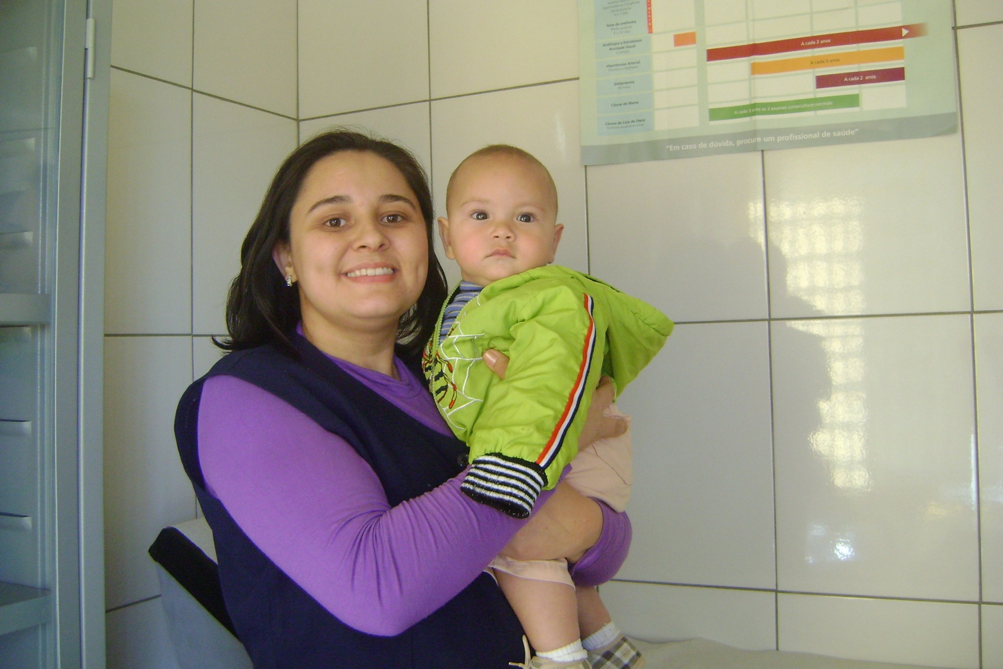
Obrigada!

